Slide 1
Формирование художественно- творческих способностей детей через творчество педагога
Воспитатель МБДОУ «Центр развития ребенка – детский сад №8 «Огонек»
Татьяна Александровна Морозова

Slide 2
«Дело художника – рождать РАДОСТЬ»
К. Паустовский
«Для меня искусство это никак не забава одинокого творца.
Для меня это способ тронуть как можно больше людей, создав наиболее емкую картину общих страданий и радостей.»
А. Камю

Slide 3
Цель данной программы:
Формирование художественно-творческих способностей через обеспечение эмоционально – образного восприятия действительности;
Развитие эстетических чувств и представлений, образного мышления и воображения;
Активизация творческих возможностей детей;
Развитие мелкой мускулатуры рук и подготовка
к обучению в школе.

Slide 4
Основные направления работы
Развитие зрительного и слухового восприятия.
Развитие пространственной ориентации.
Развитие основных мыслительных процессов.
Коррекция эмоционально- личностной (волевой) сферы, обогащение словаря.
Развитее физических качеств.
Развитие творческой активности детей.
Развитие самостоятельности, умения использовать продукты творческой деятельности в игре.
Воспитание трудолюбия, формированию чувства ответственности и взаимопомощи.

Slide 5
Приобретаемые навыки
Овладение техническими навыками работы крючком.
Вязание цепочки из воздушных петель.
Вязание столбиков без накида,
Выполнение аппликаций из цепочки из воздушных петель,

Slide 6
Формы и методы организации образовательной деятельности с детьми
Формы работы: занятия, индивидуальная работа, беседы, фронтальная работа, работа в парах и группах, коллективная работа.
Методы обучения: словесные, наглядные, практические.
Технологии обучения: игровые, здоровьесберегающие, информационно-коммуникационные, проблемно - поисковые, личностно-ориентированные, разноуровнего и дифференцированного обучения.

Slide 7
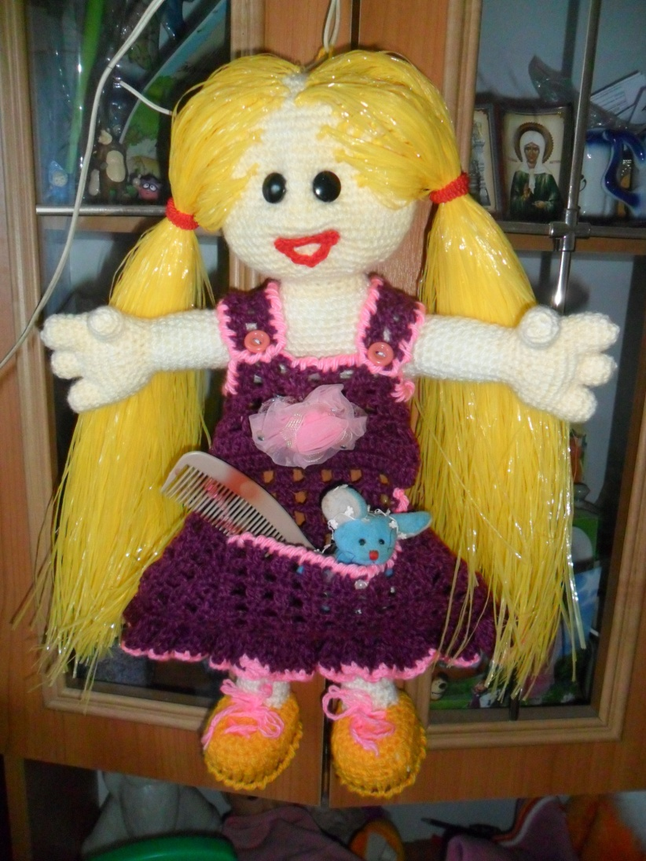
Используемые материалы
Дидактические
пособия выполненные воспитателем
Практический материал: (крючки разного размера,
пряжа разной фактуры и толщины)

Slide 8
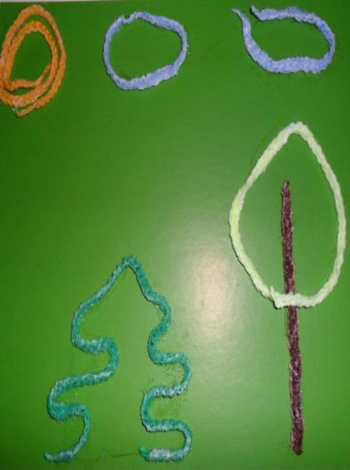
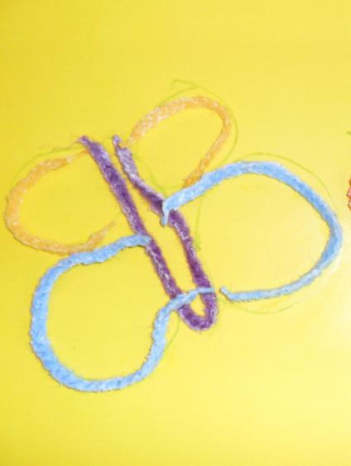
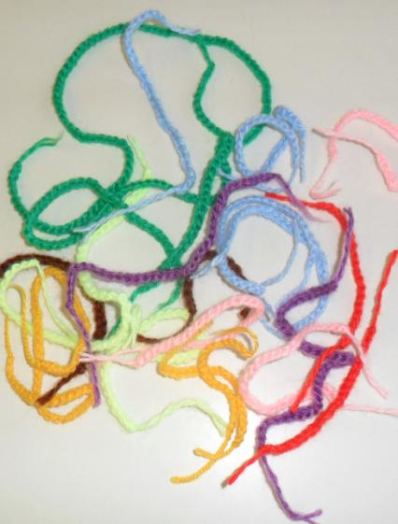
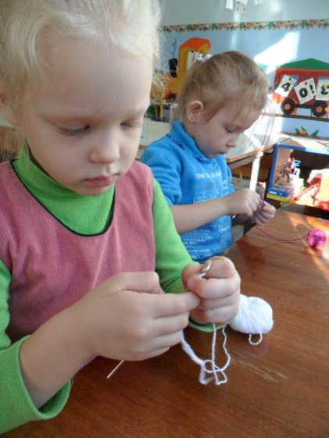
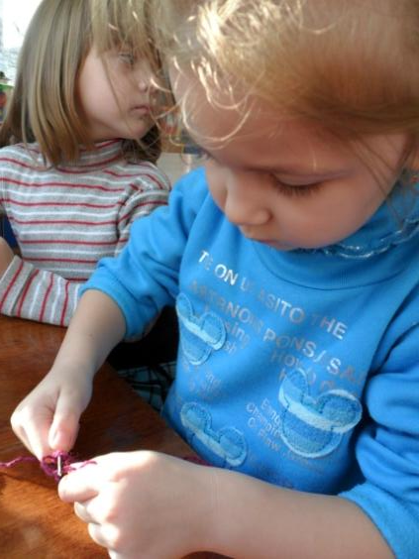
Аппликации из цепочек воздушных петель

Slide 9
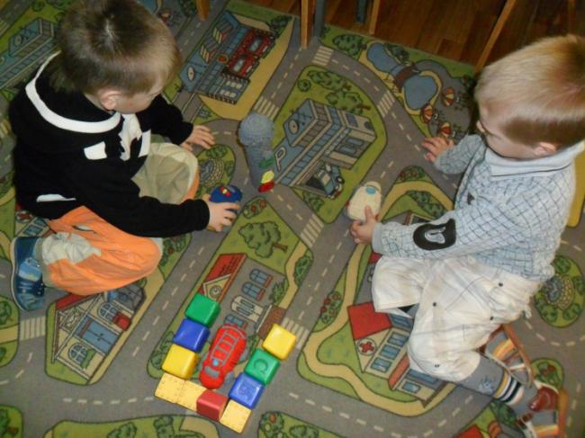
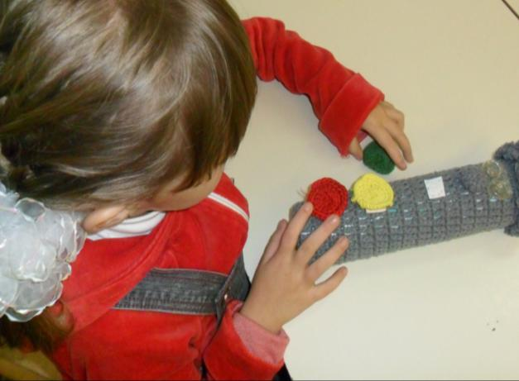
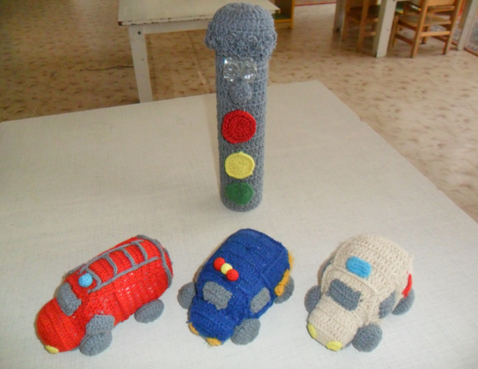
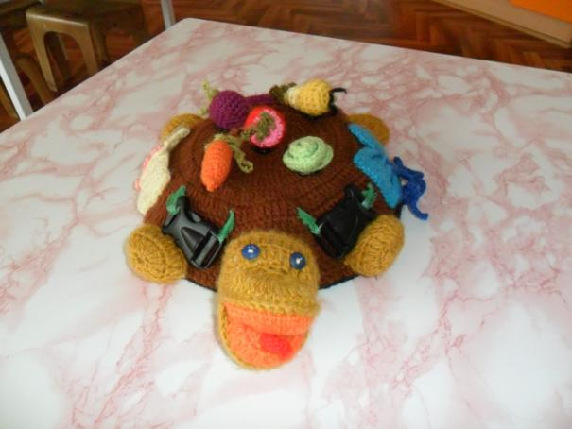
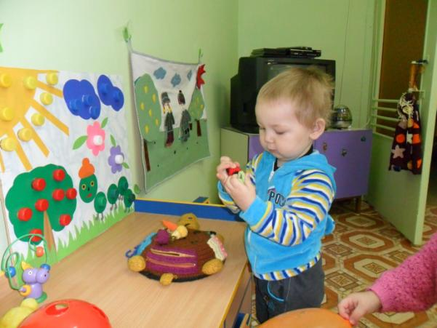
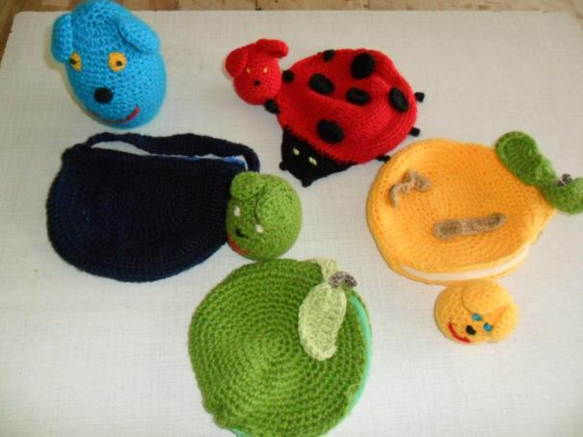
Дидактические пособия

Slide 10
Спасибо за внимание!
Готовы к сотрудничеству:
МБДОУ «Центр развития ребенка –
детский сад № 8«Огонек»
г.Вязники ул.Металлистов 20 тел. 8-49233-28544

